Slide 1
Princip fungování internetu
Matouš Fiala, Jiří Dlouhý
Sk. 1 - 3.A 2017

Slide 2
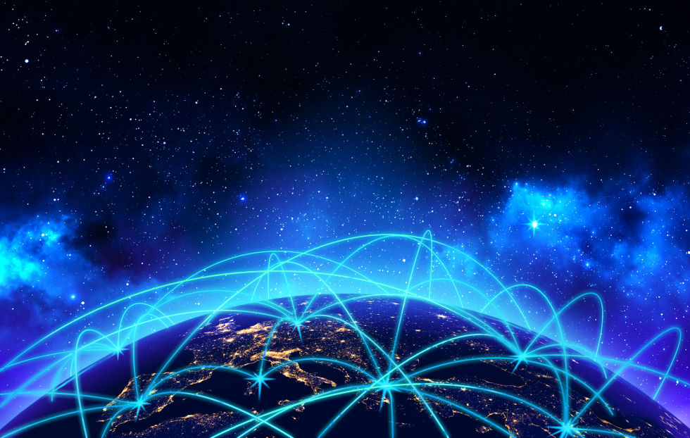
Úvod
Zadarmo, platba poskytovateli
Nejčastěji poskytovatelé telekomunikací
Důležité: WWW není to stejné jako internet
WWW = služba internetu
Jedna z nejspolehlivějších sítí

Slide 3
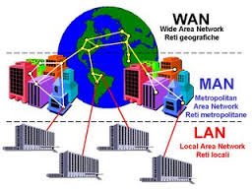
Co je to internet?
Decentralizovaná síť spojených počítačů a serverů
Pokud vypadne jeden počítač, síť se nezhroutí
Několik částí: WAN, MAN, LAN
WAN: Největší internetová síť – Pod MAN a LAN
MAN: Propojující většinou sítě LAN – Městská síť…
LAN: Nejmenší a nejzabezpečenější

Slide 4
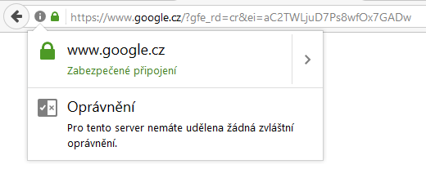
Komunikace mezi počítačem a serverem
Počítač připojen pomocí IP adresy (IPv4, IPv6)
Po napsání domény – vrácení IP adresy serveru (DNS)
Protokol http - nešifrovaný, https – šifrovaný
Certifikáty = ověření pravosti stránky
Několik druhů počítačů – Uživatelé, servery, routery

Slide 5
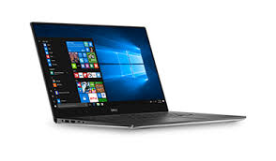
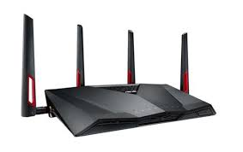
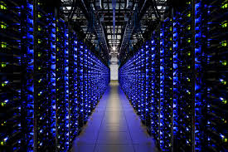
Komunikace mezi počítačem a serverem
Uživatelé:
Vyžadují data a potvrzují přijetí
Servery:
Uložena data, IP adresy…
Routery:
Zajišťují komunikaci PC-server

Slide 6
Jak toto funguje dohromady?

Slide 7
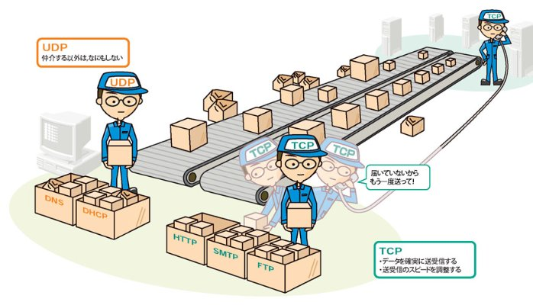
Jak toto funguje dohromady?
Uživatel chce soubor… - vyšle „packet“
„Packet“ zachytí router – nasměruje cestu k serveru
Při poruše router najde jinou cestu
Server přijme požadavek – rozdělení packetu na menší packety
Musí projít sítí
Přijetí kontroluje TCP – transmission control protocol – kontroluje úplnost

Slide 8
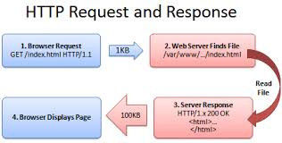
Jak toto funguje dohromady?
Při propojení PC – server, komunikace pomocí protokolu
Protokoly:
„http“
Nezabezpečený
„https“
Zabezpečený -šifrovaný

Slide 9
Jak toto funguje dohromady?
1.) Metoda komunikace:
Get – Požadavek na soubor z URL
Set – Posílání informací
= Rozdíl je v ochraně uživatele
2.) Další podstránka k serveru
3.) Další argumenty

Slide 10
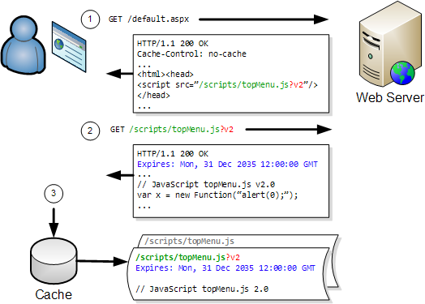

Slide 11
Děkujeme vám za pozornost a přejeme příjemné surfování po Internetu
Matouš Fiala, Jiří Dlouhý

